Slide 1
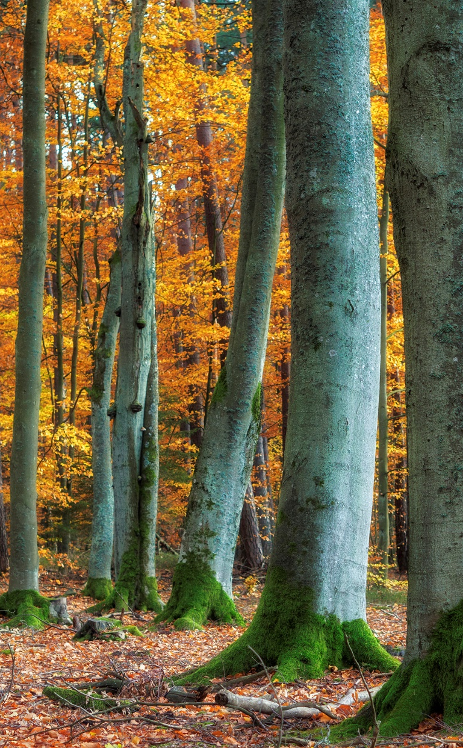



www.lasy.gov.pl
Nadleśnictwo Oborniki
Informacja o działalności w roku 2024 Plany na rok 2025
Obszar Gminy Ryczywół

Slide 2
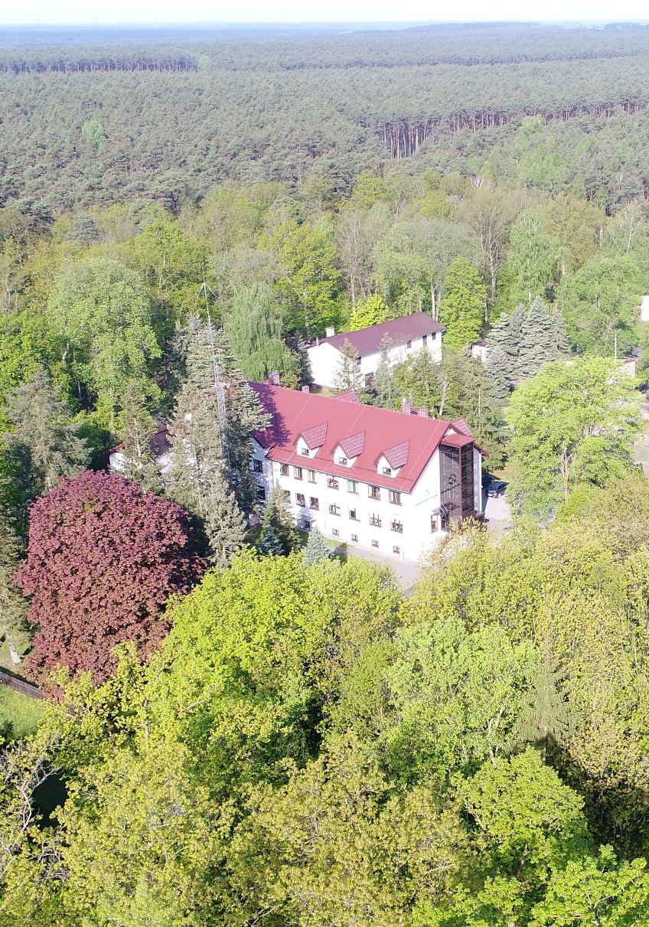
Wstęp
Lasy Państwowe to ogólnopolska organizacja, zarządzająca większością zasobów leśnych kraju. W naszej pieczy znajduje się przeszło 7,6 mln ha gruntów. To ¼ Polski.
Nadleśnictwo Oborniki to jedno z 429 nadleśnictw, które zarządzają lasami Skarbu Państwa na poziomie lokalnym. Dba o przyrodę, udostępnia lasy dla rekreacji, ale jest też istotnym podmiotem gospodarczym. Jest płatnikiem lokalnych podatków. Szczegółowe dane nt. działalności nadleśnictwa znajdą Państwo na kolejnych slajdach.
Dlaczego przesyłamy Państwu ten raport?
Samorządy to nasz naturalny i bliski partner.
Raport traktujemy jako narzędzie w dialogu, który leśnicy chcą prowadzić ze stroną społeczną.
Zawiera on informacje o działalności naszego nadleśnictwa za rok 2024 oraz plan na 2025 rok.
Notes:
(Można ewentualnie dać zdjęcie nadleśniczego).

Slide 3
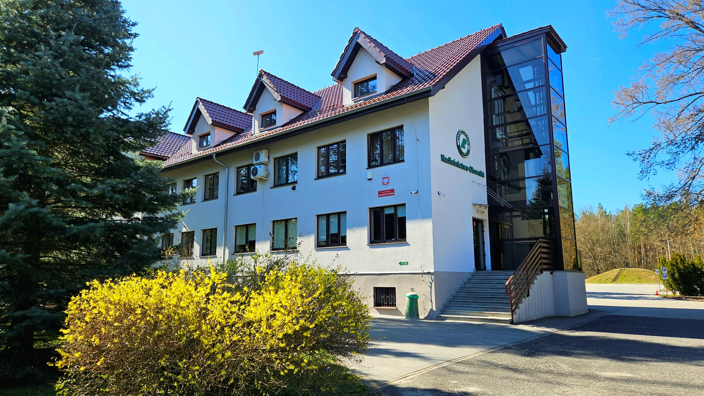
Część I
O Nadleśnictwie
Notes:
Większość danych dla Nadleśnictwa -

Slide 4
Lokalizacja Nadleśnictwa
Oborniki
Gospodarujemy lasami stanowiącymi wschodni skraj Puszczy Noteckiej. Charakterystyczne dla tego obszaru są dominujące jednowiekowe drzewostany sosnowe powstałe po odnowieniu lasu zniszczonego w wyniku żeru strzygoni choinówki w latach 20 XX wieku.
Sosny rosnące na wydmach śródlądowych to typowy obraz lasu w tym rejonie.
Notes:
Wzór mapy – przygotowany przez RDLP

Slide 5
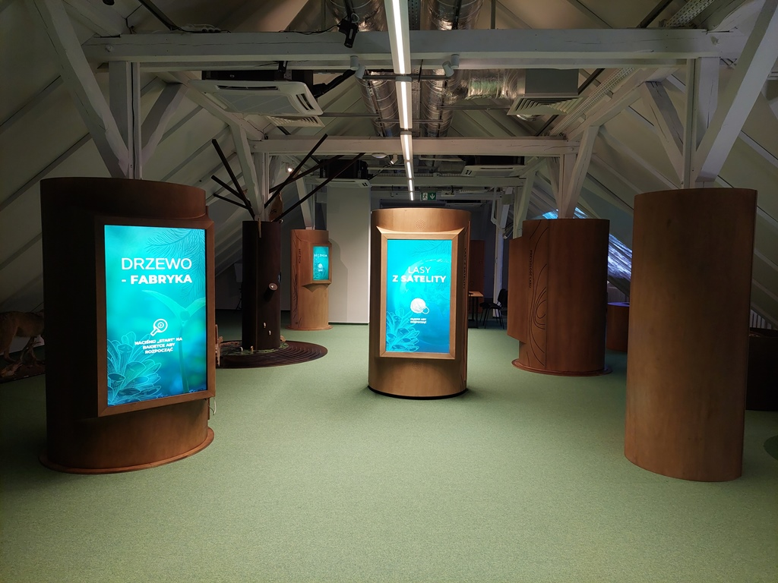
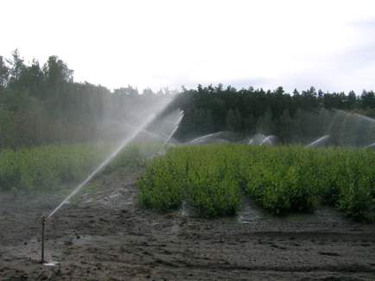
Struktura organizacyjna nadleśnictwa
Liczba pracowników: 58 (w tym 28 leśniczych i podleśniczych oraz 2 strażników leśnych)
Liczba leśnictw: 13 leśnictw rewirowych, w każdym pracuje leśniczy i podleśniczy, którzy są osobami „pierwszego kontaktu” w bieżących sprawach dotyczących lasu kontakt do leśnictw
Teren gminy Obrzycko to obszar leśnictw Chraplewo, Obrzycko, Daniele, Żurawiniec.
Nadleśnictwo posiada też szkółkę leśną, w której produkowane są sadzonki wykorzystywane do odnowień i zalesień (także na gruntach innej własności) oraz Multimedialne Centrum Edukacyjne w siedzibie Nadleśnictwa Oborniki
Notes:
Można dać grupowe zdjęcie pracowników. Można dodać schemat organizacyjny, jeśli jest czytelny.
Ważne aktywne linki do stron www z konkretnymi informacjami – dane do kontaktu.

Slide 6
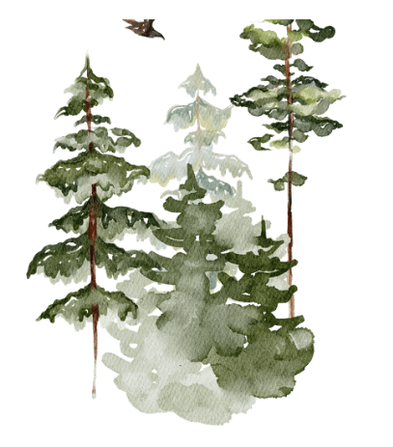
Zasoby w zarządzie Nadleśnictwa Oborniki
Podstawowe dane statystyczne o zasobach w zarządzie:
powierzchnia gruntów: 20 930,05 ha, w tym lasów: 20 294,01 ha
średni wiek drzewostanów: 56 lat
skład gatunkowy: 82% sosna, 6% brzoza, 5% dąb, pozostałe 7% olcha, świerk, buk i inne
liczba kompleksów leśnych: 109
W tym na terenie gminy Obrzycko:
powierzchnia gruntów: 1 998 ha, w tym lasów: 1 934 ha
średni wiek: 56 lata
skład gatunkowy: 77% So, 7% Brz, 5% Db, 5% Ol, 4% Św, 2%Bk
liczba kompleksów leśnych: 20
Notes:
Dla nadleśnictwa, z dodatkową informacją dla gmin – raport.

Slide 7
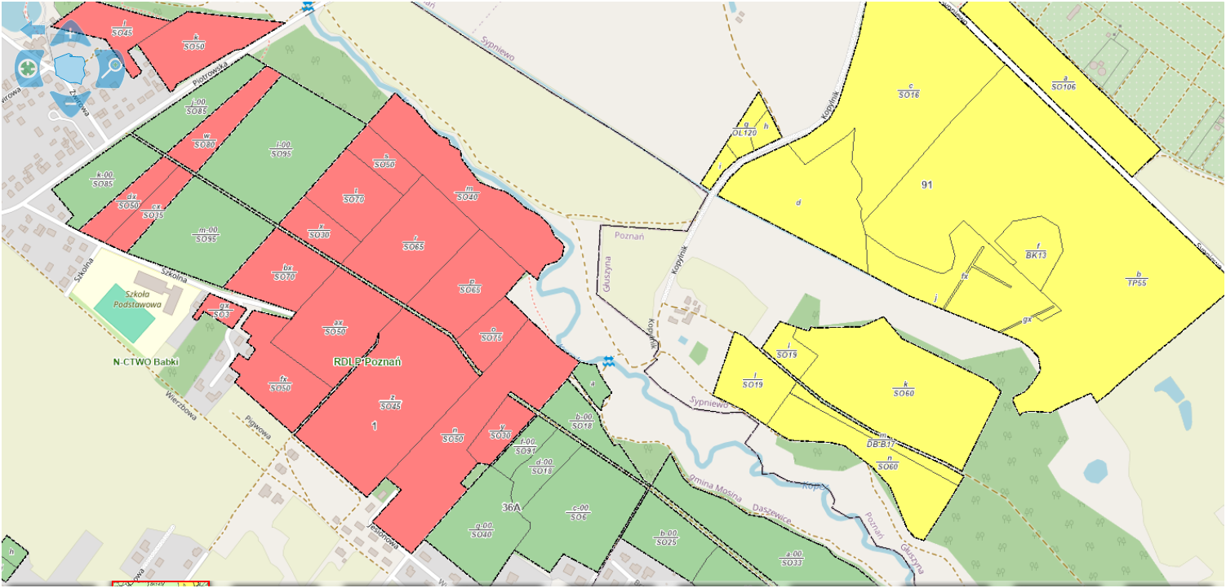
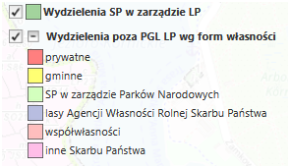
Do kogo należą lasy w granicach Nadleśnictwa?
Lasy w zasięgu terytorialnym Nadleśnictwa Oborniki to nie tylko lasy państwowe – część z nich stanowi własność osób prywatnych lub gmin.
Rodzaj własności można sprawdzić na mapie w Banku Danych o Lasach.
Starosta szamotulski powierzył Nadleśniczemu Nadleśnictwa Oborniki nadzór nad gospodarką leśną w lasach niestanowiących własności Skarbu Państwa na obszarze Miasta i Gminy Obrzycko.
Dla większości lasów niestanowiących majątku Skarbu Państwa w Powiecie szamotulskim sporządzono nowe plany obowiązujące w latach 2025-2034.
Notes:
Ważny aktywny link – fragment mapy

Slide 8
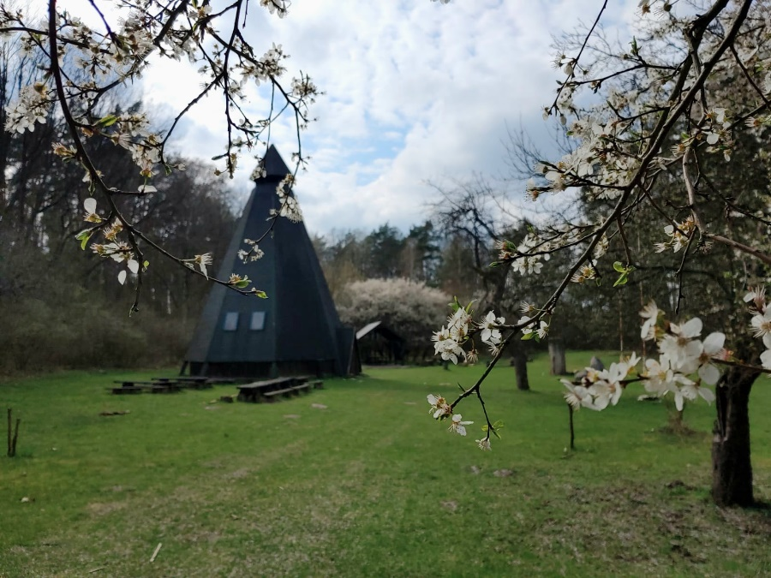
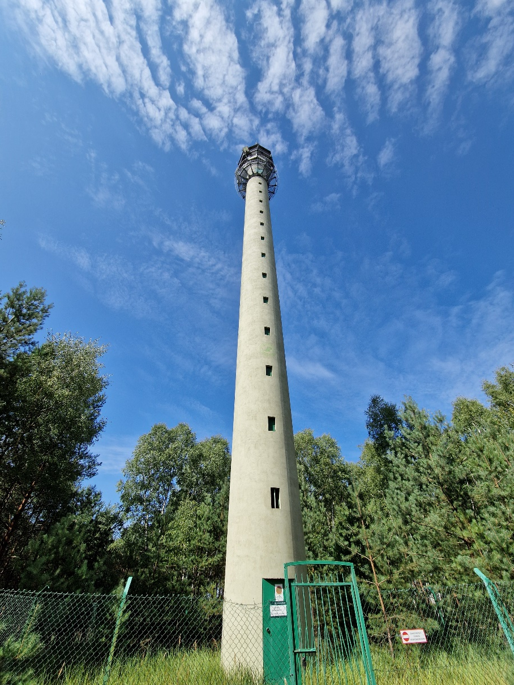
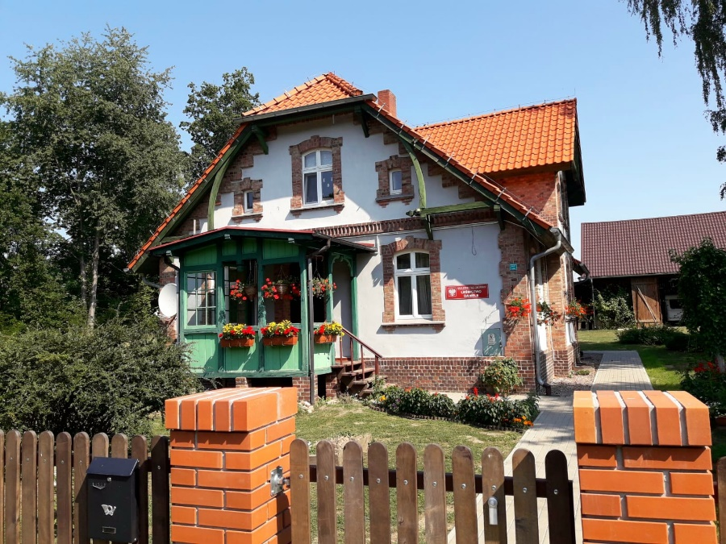
Infrastruktura Nadleśnictwa Oborniki
Wigwam – miejsce spotkań w Danielach (gm. Obrzycko) i w Mycinie (gm. Oborniki)
13 leśniczówek – np. siedziba leśnictwa Daniele(gm. Obrzycko)
Wieża obserwacyjna ppoż. w Mycinie w Kiszewie (gm. Oborniki)
Notes:
Warto dać zdjęcia nie tylko budynków, ale infrastruktury turystycznej, dróg, miejsc postojowych, np. w zasięgu gminy.

Slide 9
Przyroda na terenie Nadleśnictwa
Notes:
Mapa – wzór przygotowana przez rdlp (z zaznaczeniem granicy danej gminy)

Slide 10
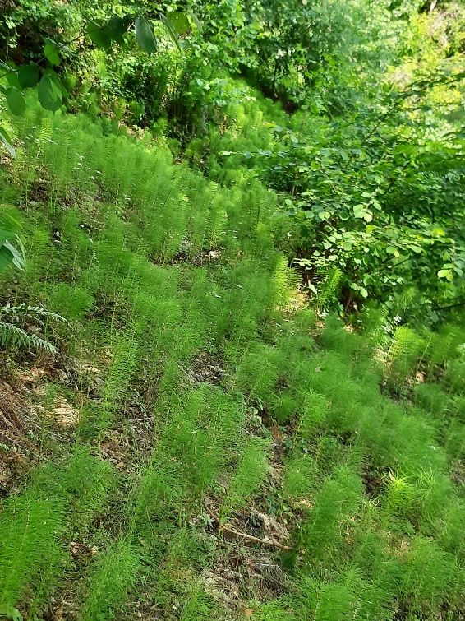
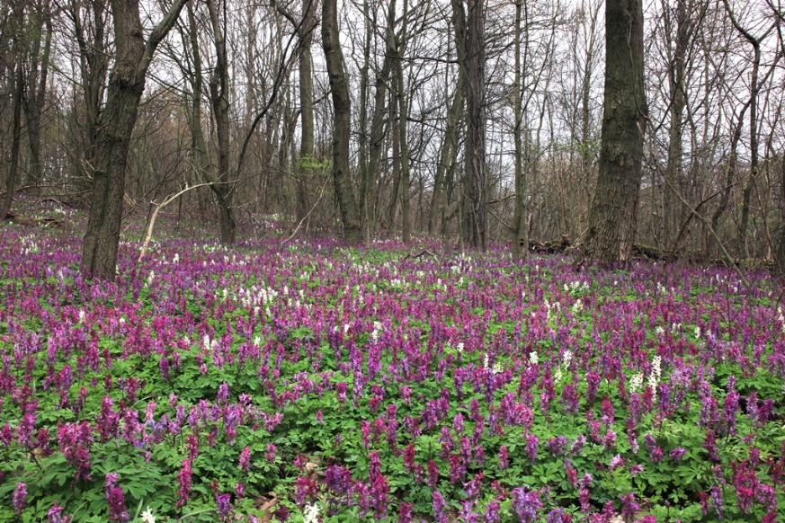
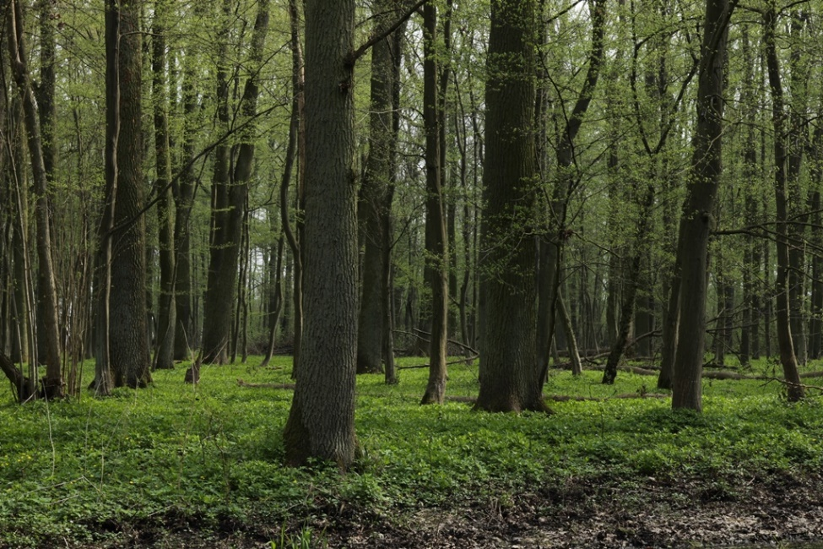
Przyroda na terenie Nadleśnictwa Oborniki
Rezerwat przyrody
Promenada
Skrzyp olbrzymi w rezerwacie Dołęga
Rezerwat przyrody
Świetlista Dąbrowa
Notes:
Zdjęcia z danego nadleśnictwa.

Slide 11
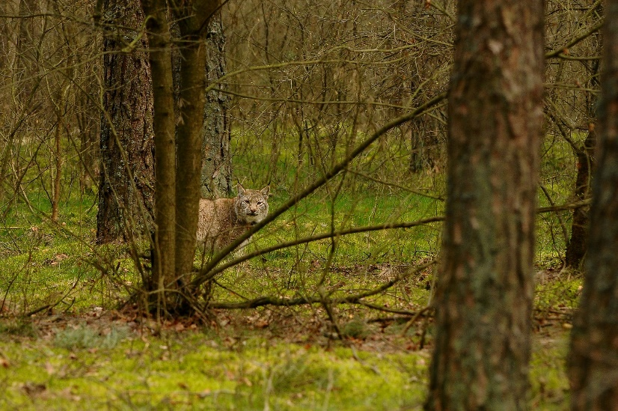
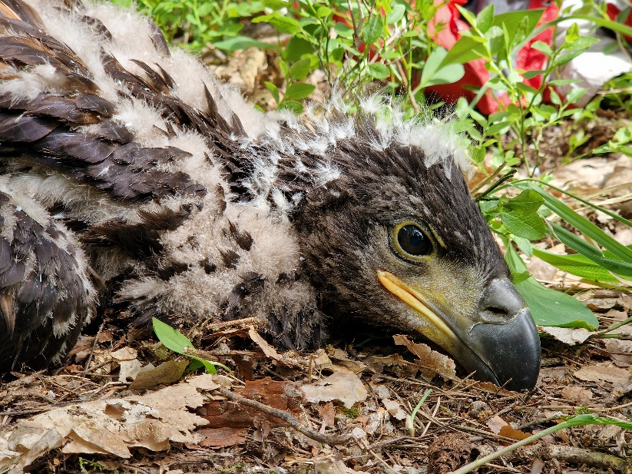
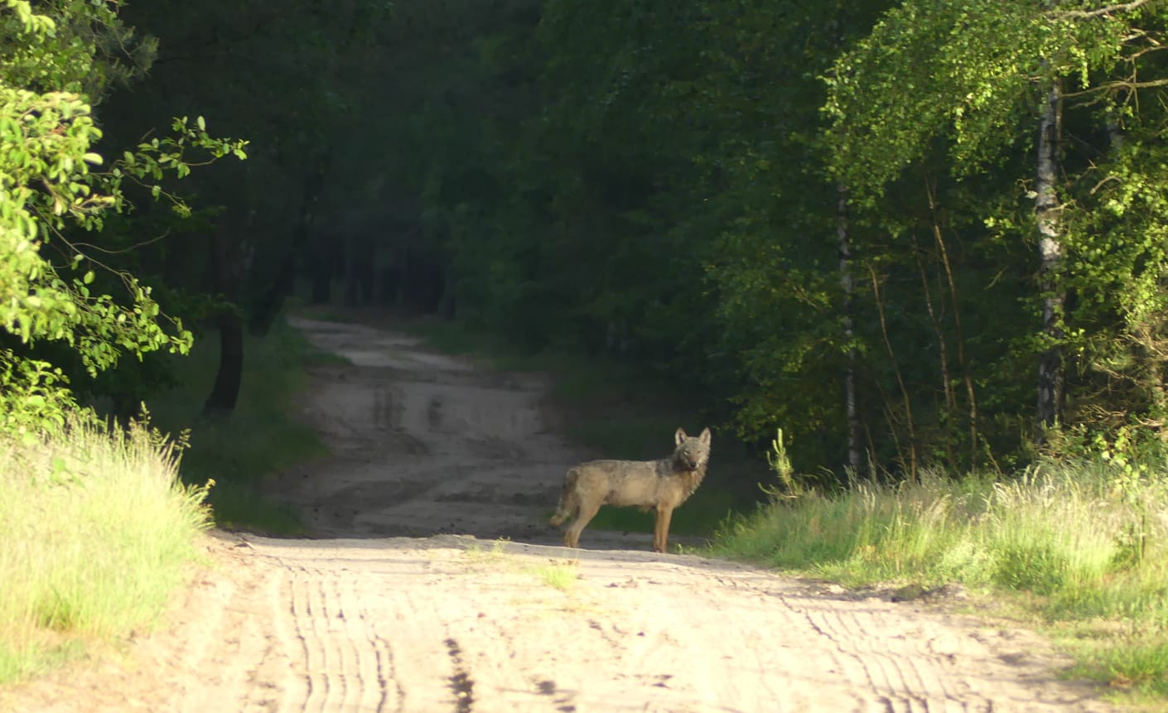
Przyroda na terenie Nadleśnictwa Oborniki
Notes:
Zdjęcia z danego nadleśnictwa.

Slide 12
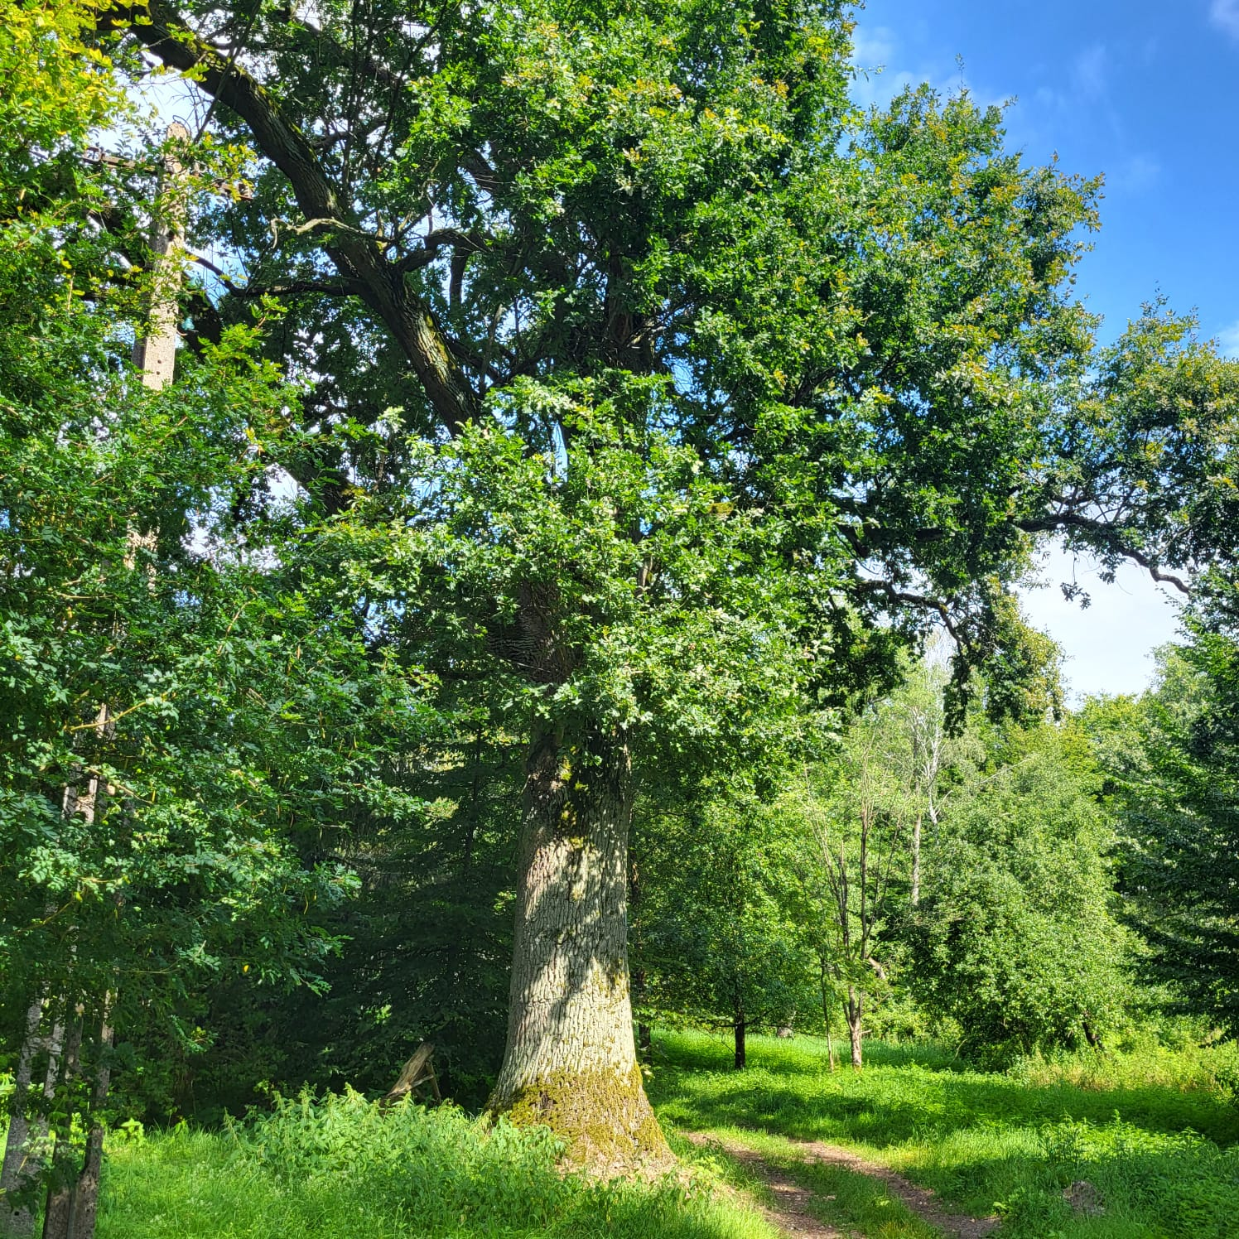
Cenne elementy przyrody na terenie Gminy Ryczywół
Obszary Chronionego Krajobrazu:
Dolina Wełny i Rynna Gołaniecko-Wągrowiecka,
Obszary NATURA 2000: „ptasie” - Puszcza Notecka;
„siedliskowe” – Dolina Wełny, Bagno Chlebowo
Pomniki przyrody: 109, w tym na terenie Gminy Ryczywół
2 drzewa
Notes:
Ten slajd jest warty zachowania i wprowadzenia do wzoru. Warto podkreślić, że za pomniki przyrody odpowiedzialna jest gmina (można też podać ich liczbę).

Slide 13
Plan urządzenia lasu – podstawa działalności nadleśnictwa
To podstawowy dokument określający zasady gospodarki leśnej i funkcjonowanie nadleśnictwa. Plan zawiera opis i ocenę stanu lasu oraz cele, zadania i metody prowadzenia gospodarki leśnej
Opracowany jest na 10 lat (dla Nadleśnictwa Oborniki na lata 2022-2031). Obejmuje całe nadleśnictwo, ale indywidualne planowanie dotyczy wydzieleń, czyli kilkuhektarowych, jednolitych fragmentów lasu. Takich wydzieleń jest w naszym nadleśnictwie kilka tysięcy.
Plan wykonali specjaliści i eksperci spoza Lasów Państwowych. Proces jego tworzenia i zatwierdzania jest precyzyjnie uregulowany i angażuje różne podmioty oraz społeczeństwo. Zatwierdził go Minister Klimatu i Środowiska.
W jakim celu wykonujemy plan urządzenia lasu (PUL)?
Zrównoważone zarządzanie lasami – zapewnienie równowagi między ochroną przyrody a użytkowaniem lasów w długiej perspektywie
Ochrona ekosystemów leśnych – uwzględnienie obszarów chronionych i działań na rzecz różnorodności
Planowanie pozyskania drewna – określenie, ile drewna można pozyskać, bez naruszania stabilności lasów
Dostosowanie gospodarki leśnej do warunków środowiskowych – uwzględnienie klimatu, gleby i zasobów wodnych

Slide 14

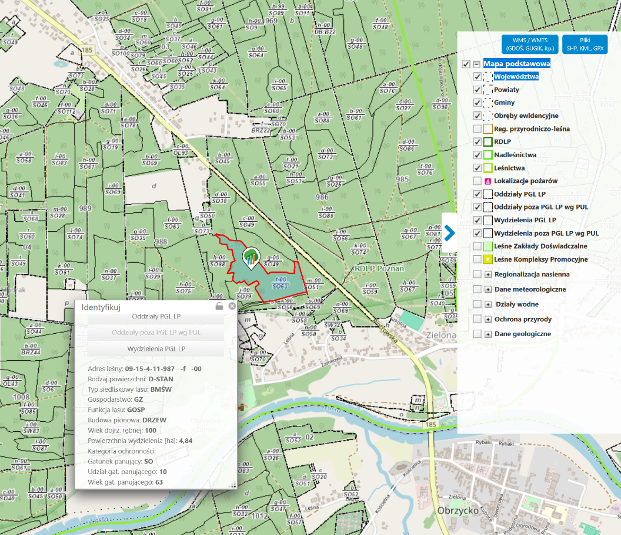
Plan dostępny dla każdego
Działamy transparentnie. Dlatego przy tworzeniu planu odbywają się konsultacje społeczne. Gotowy plan podlega strategicznej ocenie oddziaływania na środowisku i jest opiniowany przez RDOŚ, IOŚ.
Każdy ma wgląd do planu. Plan urządzenia lasu umieszczamy w internetowym BIP. Do pobrania udostępniamy opis nadleśnictwa (elaborat) i program ochrony przyrody LINK
Sprawdź, co zaplanowaliśmy w znanym Ci fragmencie lasu. Treść planu trafia także do Banku Danych o Lasach (bdl.lasy.gov.pl). Tutaj każdy może zapoznać się z charakterystyką wybranego wydzielenia leśnego i sprawdzić, jakie prace będziemy prowadzić w tym fragmencie lasu w okresie obowiązywania Planu.
Bank Danych o Lasach dostępny jest także w wersji na urządzenia mobilne
Notes:
Ważne by linki działały!!! i wskazanie na aplikację mBDL.

Slide 15
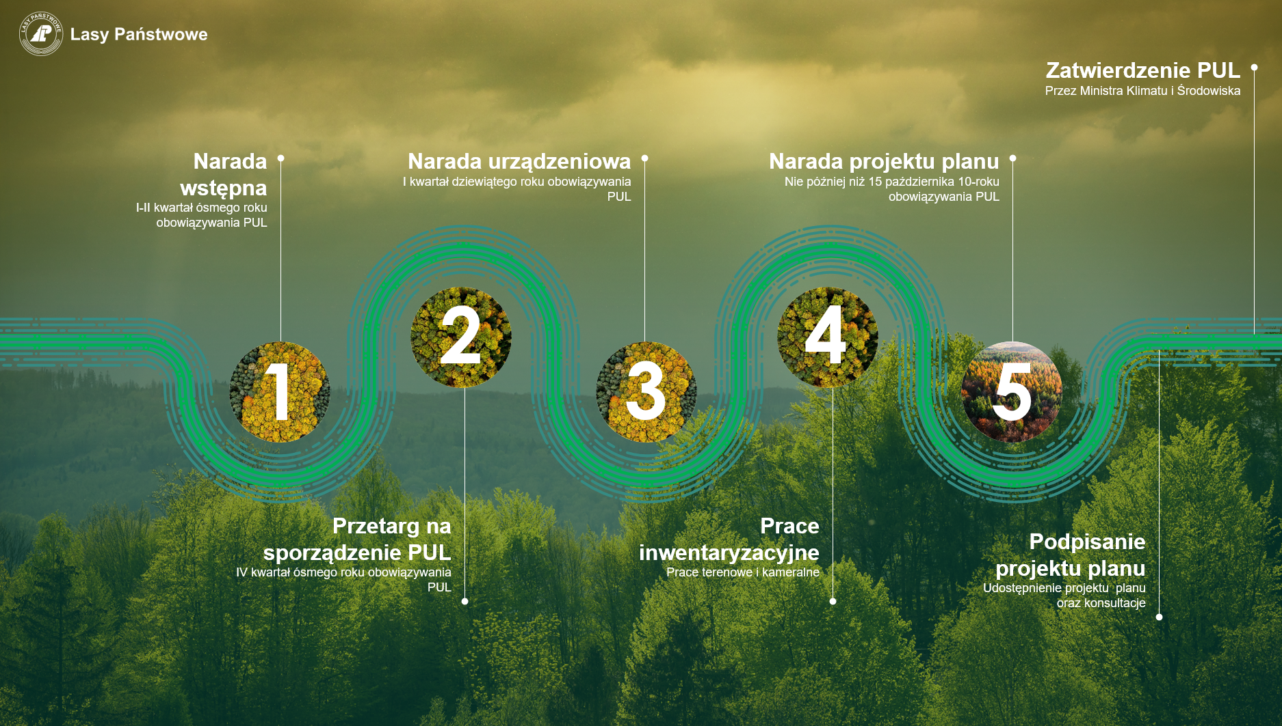
Jak powstaje plan urządzenia lasu?

Slide 16
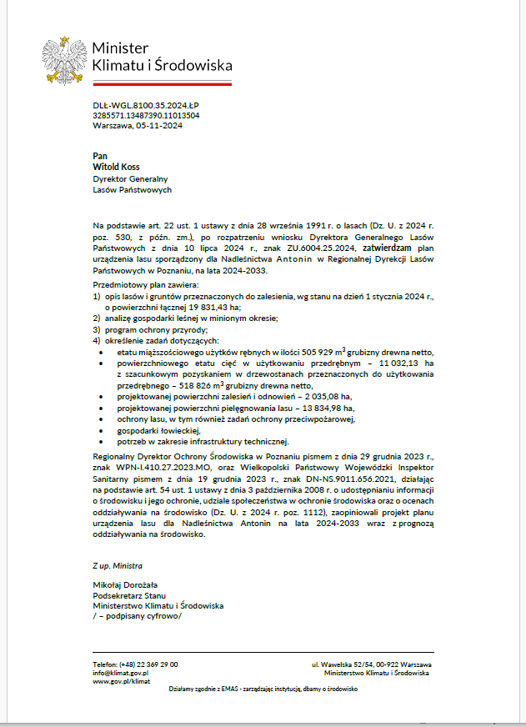
Rozmiar zadań zapisanych w Planie Urządzenia Lasu na lata 2022 – 2031
- etat miąższościowy użytków rębnych: 799 722 m3
- etat powierzchniowy cięć w użytkowaniu przedrębnym (ha) wraz z szacunkowym pozyskaniem (m3): 11 070,89 ha i 102 930 m3
- projektowana powierzchnia zalesień i odnowień (ha): 2 339,63 ha
- projektowana powierzchni pielęgnowania lasu (ha): 3 778,71 ha
Podstawowe definicje z zakresu gospodarki leśnej można znaleźć w Ustawie o Lasach z 1991 r.
Notes:
Zdjęcie stosu drewna i odnowienia

Slide 17

Część II
Co się działo w nadleśnictwie –
- podsumowanie roku 2024
Notes:
Zdjęcie prac, wydarzeń z nadleśnictwa.

Slide 18
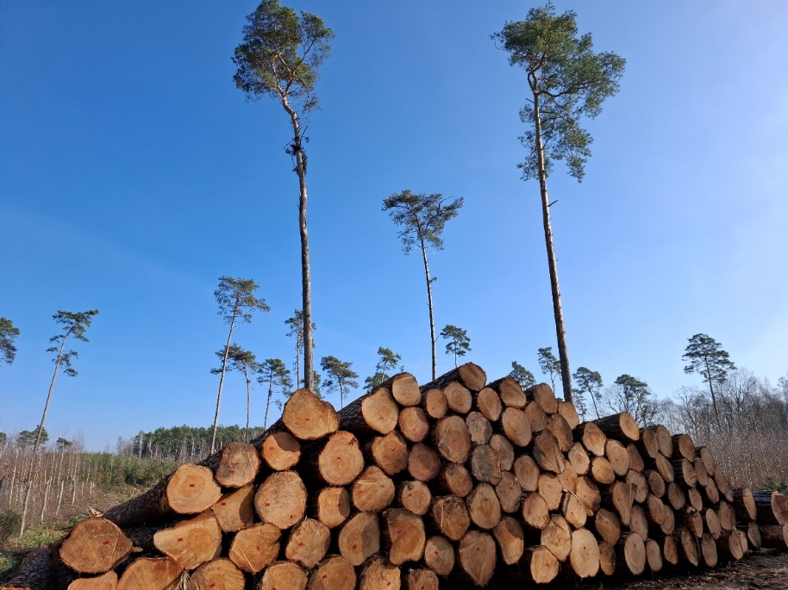
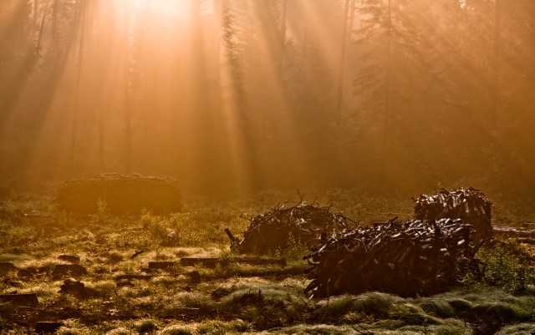
Pozyskanie drewna w 2024 roku (w Nadleśnictwie i w gminie)
116 300 m3
w tym na terenie gminy Ryczywół: 9 729 m3
Drewno użytkowe
106 431 m3
Drewno opałowe
9 869 m3

Slide 19
Partnerzy gospodarczy
Usługobiorcy – zakłady usług leśnych – wykonują na rzecz Nadleśnictwa prace z zakresu gospodarki leśnej (pozyskanie drewna, hodowla i ochrona lasu, nasiennictwo, utrzymanie obiektów leśnych…) – w 2024 roku wykonali prace o wartości 11 870 606,12 zł.
Byli to następujący przedsiębiorcy: „GROLAS” Usługi leśne , Z.U.L. Hanna Dylawerska, PPHU „TASZKAL” Tomasz Kalupa, Firma Usłogowo-handlowa Radosław Zabder, M.H.Forest Marcin Hirszfeld, Nadleśnictwo Pniewy, Z.U.L. „Leśnik” Leopold Kawa i Z.U.L. Nagel Mirosław „PINUS” Usługi Leśne.
Nabywcy drewna:
W 2024 roku sprzedawaliśmy drewno (w łącznej ilości 113 442 m³) 92 przedsiębiorcom z terenu całego kraju, także lokalnym z terenu gminy Ryczywół, np. Notto Sp. z o.o. Spółka Komandytowa, PHU TARTAK Andrzej Szepczyński.
Obsłużyliśmy także indywidualnych nabywców detalicznych - w 1 011 transakcjach sprzedaliśmy 10 655,51 m³ drewna, przede wszystkim opałowego.
Notes:
Można dodać logo firm lub inne proste grafiki (BARDZO WAŻNE z lokalnego punktu widzenia)

Slide 20
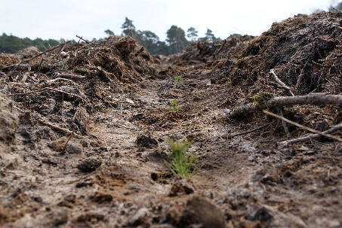
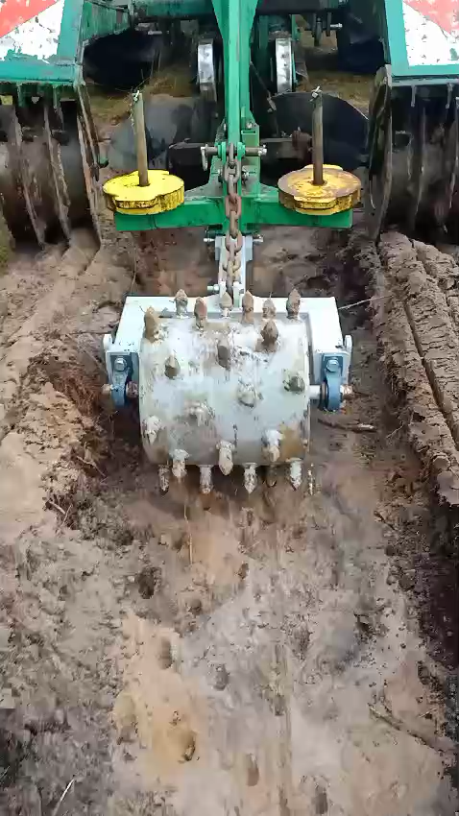
Hodowla lasu – w nadleśnictwie
Wprowadzanie kolejnego pokolenia lasu to prace z zakresu odnowienia i zalesienia. Natomiast trzebieże, czyszczenia i pielęgnacje to prace prowadzone w młodych drzewostanach.
Odnowienia – 274 ha
Trzebieże – 1 200 ha
Czyszczenia – 523 ha
Pielęgnacje – 528 ha
Podstawowe definicje z zakresu hodowli lasu można znaleźć w „Zasadach Hodowli Lasu”

Slide 21
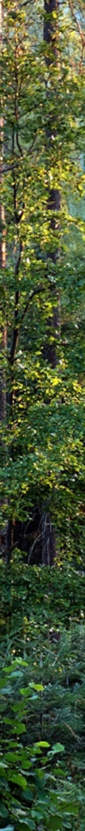



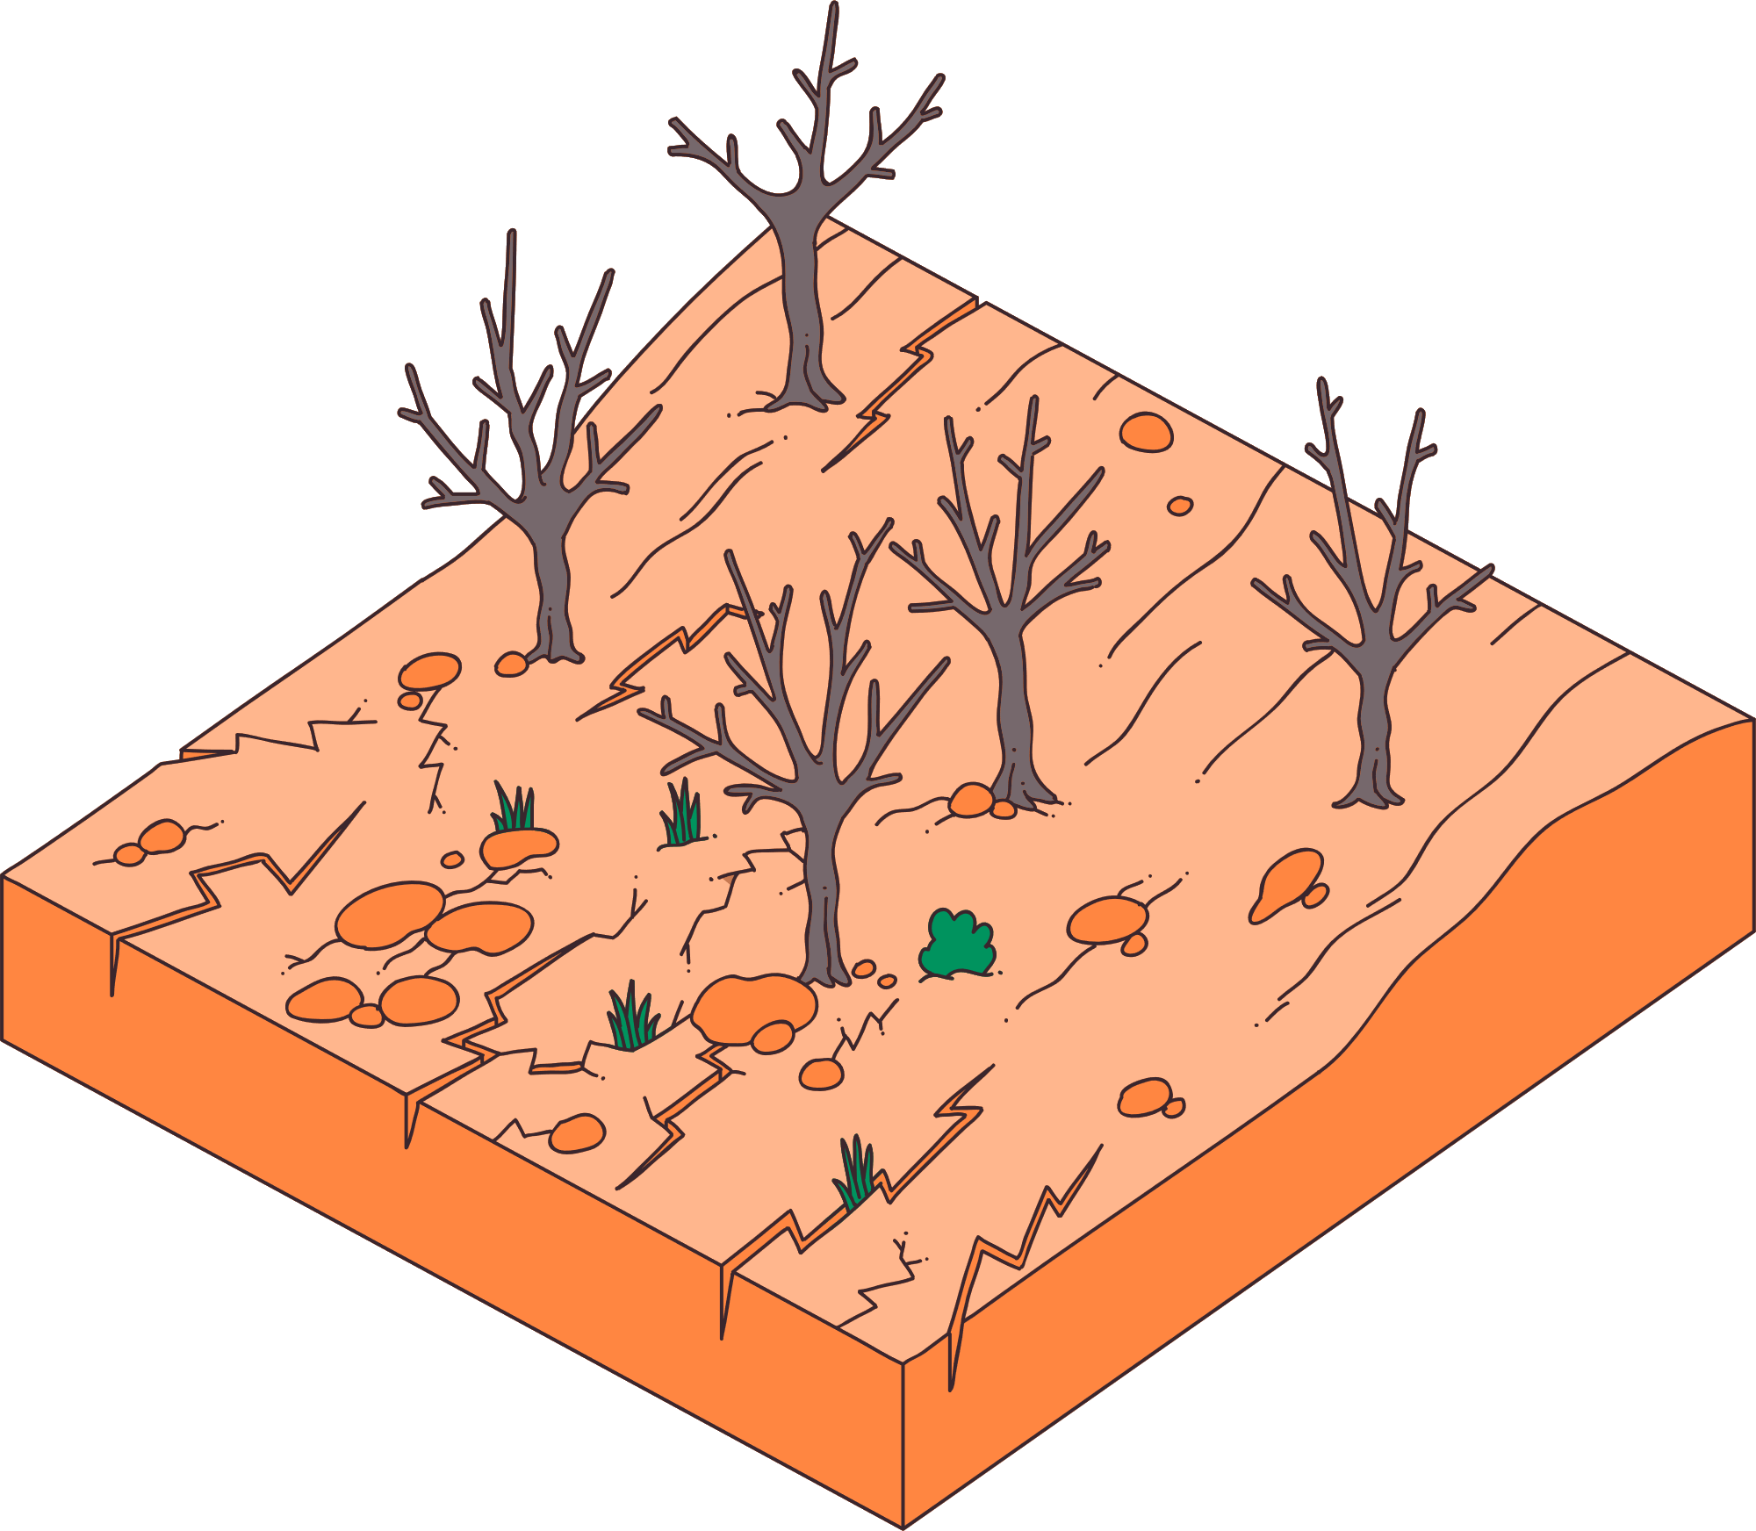
Zagrożenia dla lasów
Nieodpowiedzialna turystyka i rekreacja (śmieci, quady, crossy)
Zanieczyszczenia wód
Susze i zmiany klimatyczne
Silne wiatry i huragany
Pożary
Zanieczyszczenia powietrza
Choroby grzybowe
Szkodniki owadzie (np. korniki)
Inwazyjne gatunki roślin
Notes:
Uzupełniać wedle potrzeby.

Slide 22
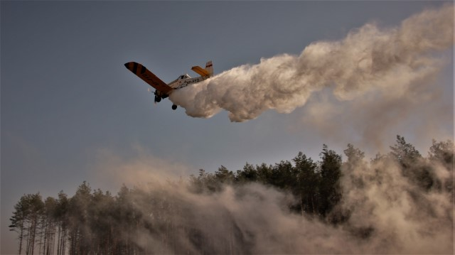
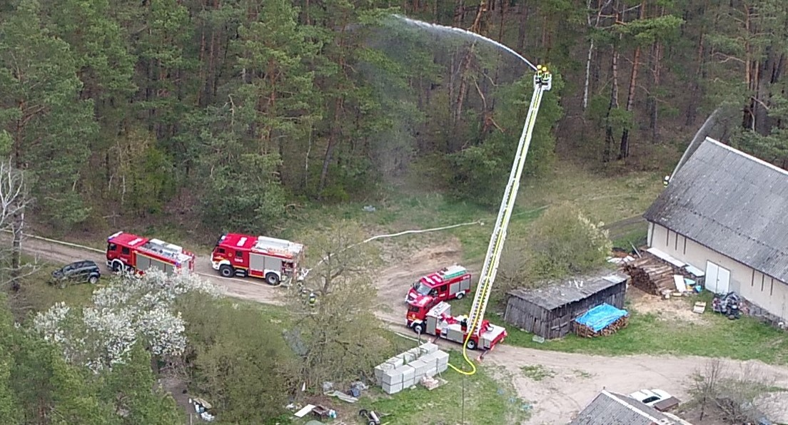
Zagrożenia i przeciwdziałanie
pozyskanie posuszu, złomu i wywrotów 7 235 m³,
liczba i powierzchnia pożarów –w całym nadleśnictwie 8 pożarów o łącznej wielkości 0,32 ha (w tym na terenie Gminy Ryczywół 3 pożary o łącznej powierzchni 0,12 ha),
na terenie Nadleśnictwa zlokalizowanych jest 90 punktów czerpania wody do celów gaśniczych,
Nadleśnictwo posiada 62 dojazdy pożarowe o łącznej długości 197 km,
od kilku lat Nadleśnictwo Oborniki współorganizuje ćwiczenia taktyczno-bojowe z zakresu ochrony przeciwpożarowej lasu, w której uczestniczą strażacy z jednostek PSP, OSP oraz pracownicy Służby Leśnej,
zakup drona do celów p.poż.

Slide 23
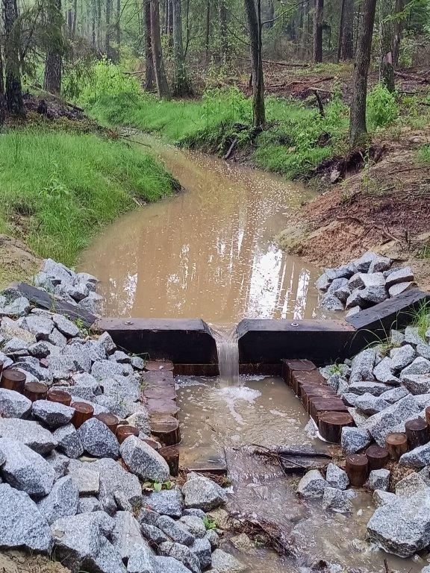
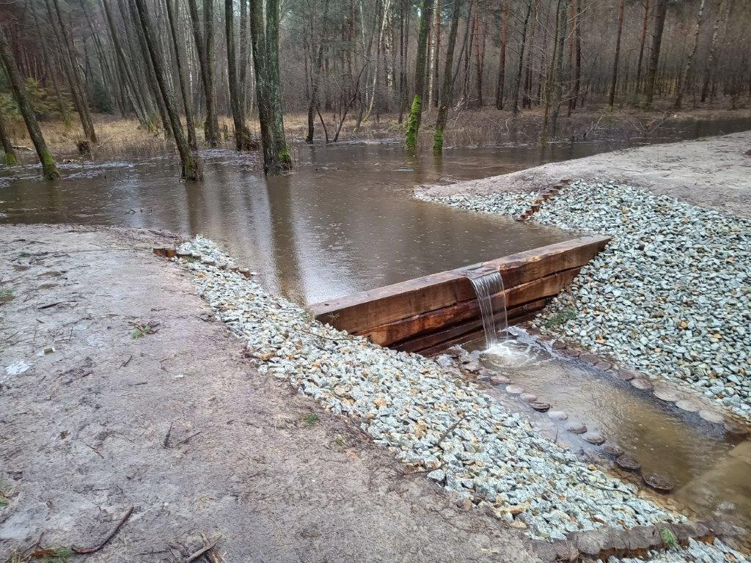
Zagrożenia i przeciwdziałanie
Przeciwdziałanie zagrożeniom
Ochrona przeciwpożarowa – koszty w roku 2024:
dozorowanie i dogaszanie pożarzysk – 66 tyś. zł,
monitoring leśny i dyżury w Punkcie Alarmowo-Dyspozycyjnym – 196 tyś. zł,
utrzymanie lądowiska – 160 tyś. zł,
patrole lotnicze – 104 tyś zł.
Retencja – 31 tyś zł w 2024r.
Notes:
W miarę możliwości – zakres ilustrowany fotografiami gatunków, zagadnień
KGP: raport

Slide 24
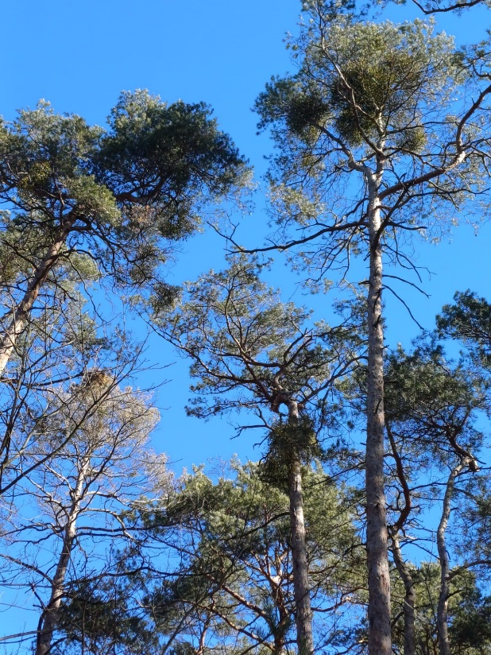
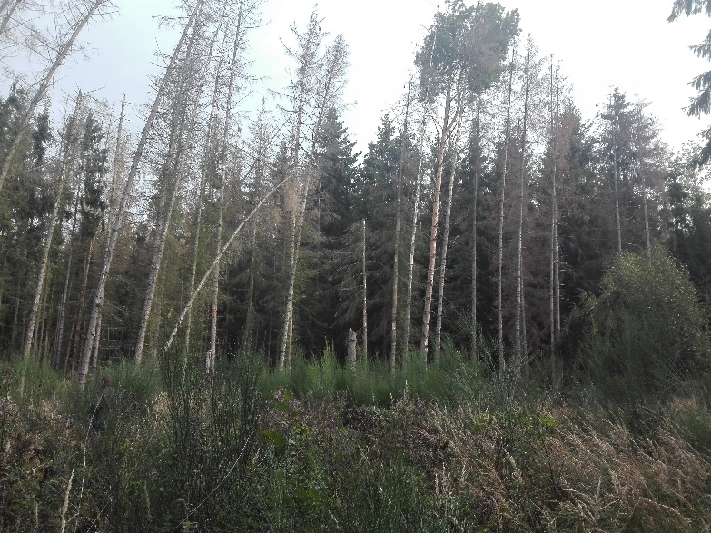
Zagrożenia i przeciwdziałanie
Walcząc z negatywnymi skutkami występowania m.in. korników i jemioły pozyskaliśmy 369 m3 drewna w ramach tzw. cięć sanitarnych.
Oprócz ww. patogenów stabilności drzewostanów zagrażały również: obniżenie poziomu wód gruntowych, susza, szkody od zwierzyny płowej, grzybów (np. huba korzeni) i chrabąszczy (pędraki).

Slide 25
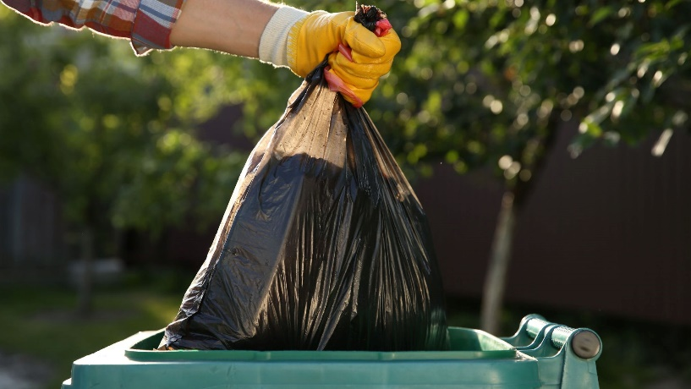
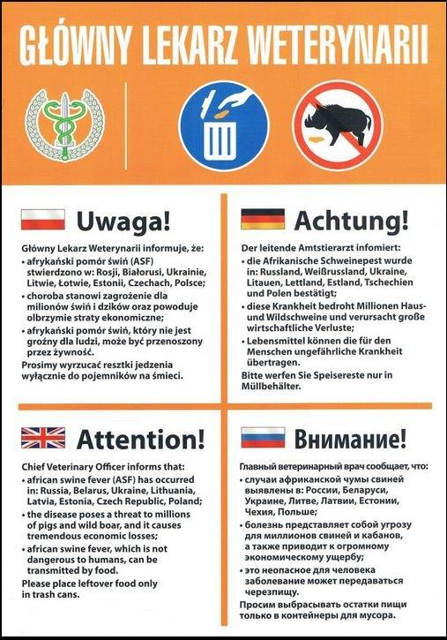
Ochrona lasu – w nadleśnictwie
Ważniejsze zadania z zakresu ochrony lasu:
sprzątanie śmieci: zebraliśmy 301 m3 porzuconych odpadów (co odpowiada pojemności 2508 przydomowych kubłów na śmieci!!), wydając na to 159 tyś. zł.
ASF – działania:
Monitoring terenów leśnych,
Wykonanie ogrodzenia zapachowego,
Tablice informacyjne o ASF,
Utylizacja zwłok zwierząt z terenów leśnych.
120l kosz na śmieci
Notes:
Uzupełnienie wedle potrzeb o inne działania

Slide 26
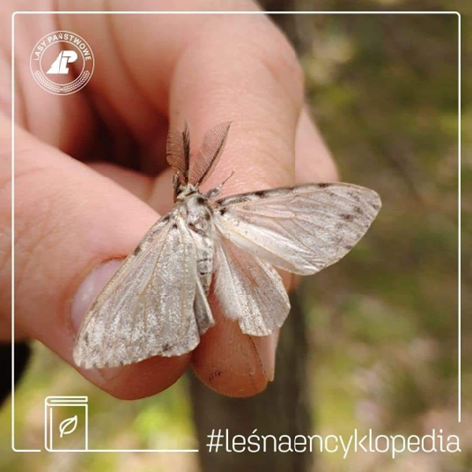
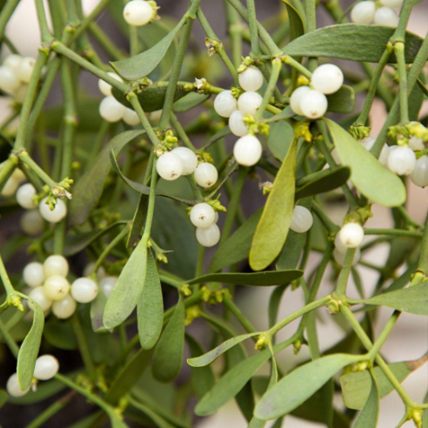
Ochrona lasu – w nadleśnictwie
Ważniejsze zadania z zakresu ochrony lasu:
jesienne poszukiwania szkodników pierwotnych sosny – wykonywane corocznie w stałych partiach kontrolnych,
kontrola występowania brudnicy mniszki prowadzona w stałych miejscach poprzez wywieszanie pułapek feromonowych,
odłowy kornika drukarza do pułapek feromonowych,
kontrola i ocena zagrożenia powodowanego przez ssaki,
inwentaryzacja posuszu,
inwentaryzacja jemioły.
120l kosz na śmieci
Notes:
Uzupełnienie wedle potrzeb o inne działania

Slide 27
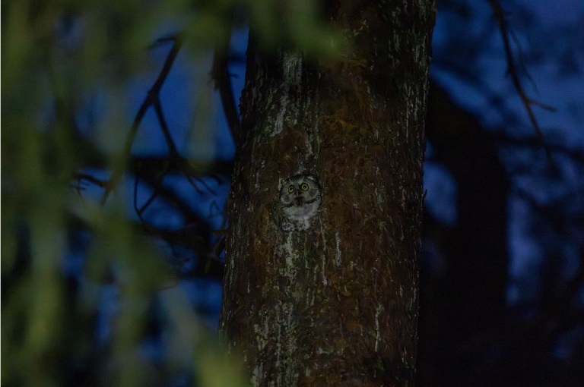
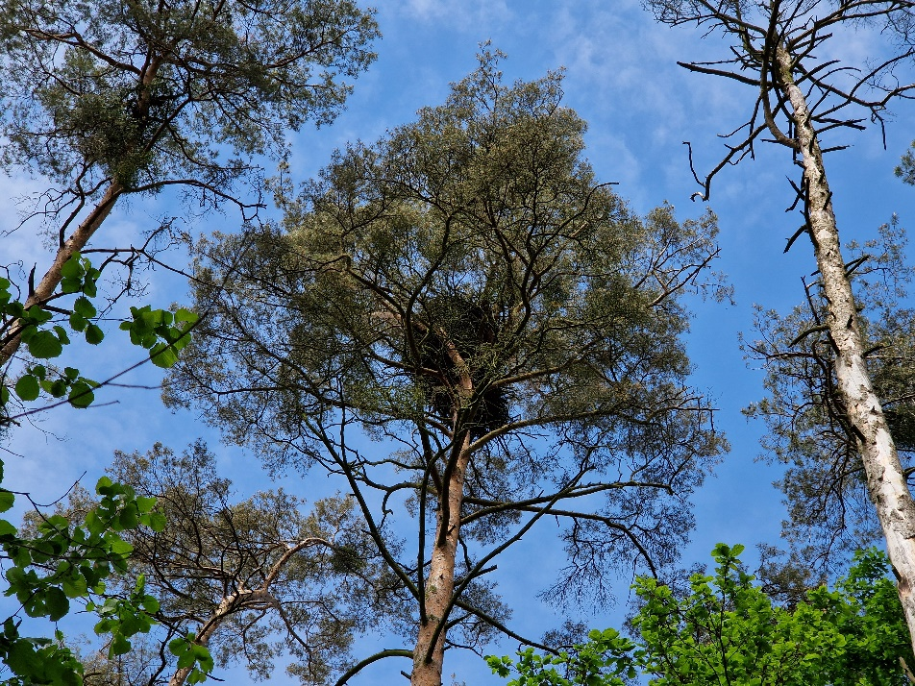
Ochrona przyrody
W 2024 roku Dyrektor Regionalnej Dyrekcji Ochrony Środowiska w Poznaniu ustanowił strefę ochrony ostoi, miejsc rozrodu i regularnego przebywania sóweczki.
Aktualnie na terenie Nadleśnictwa
wyznaczonych jest 12 stref ochrony ptaków.
włochatka
gniazdo bielika

Slide 28
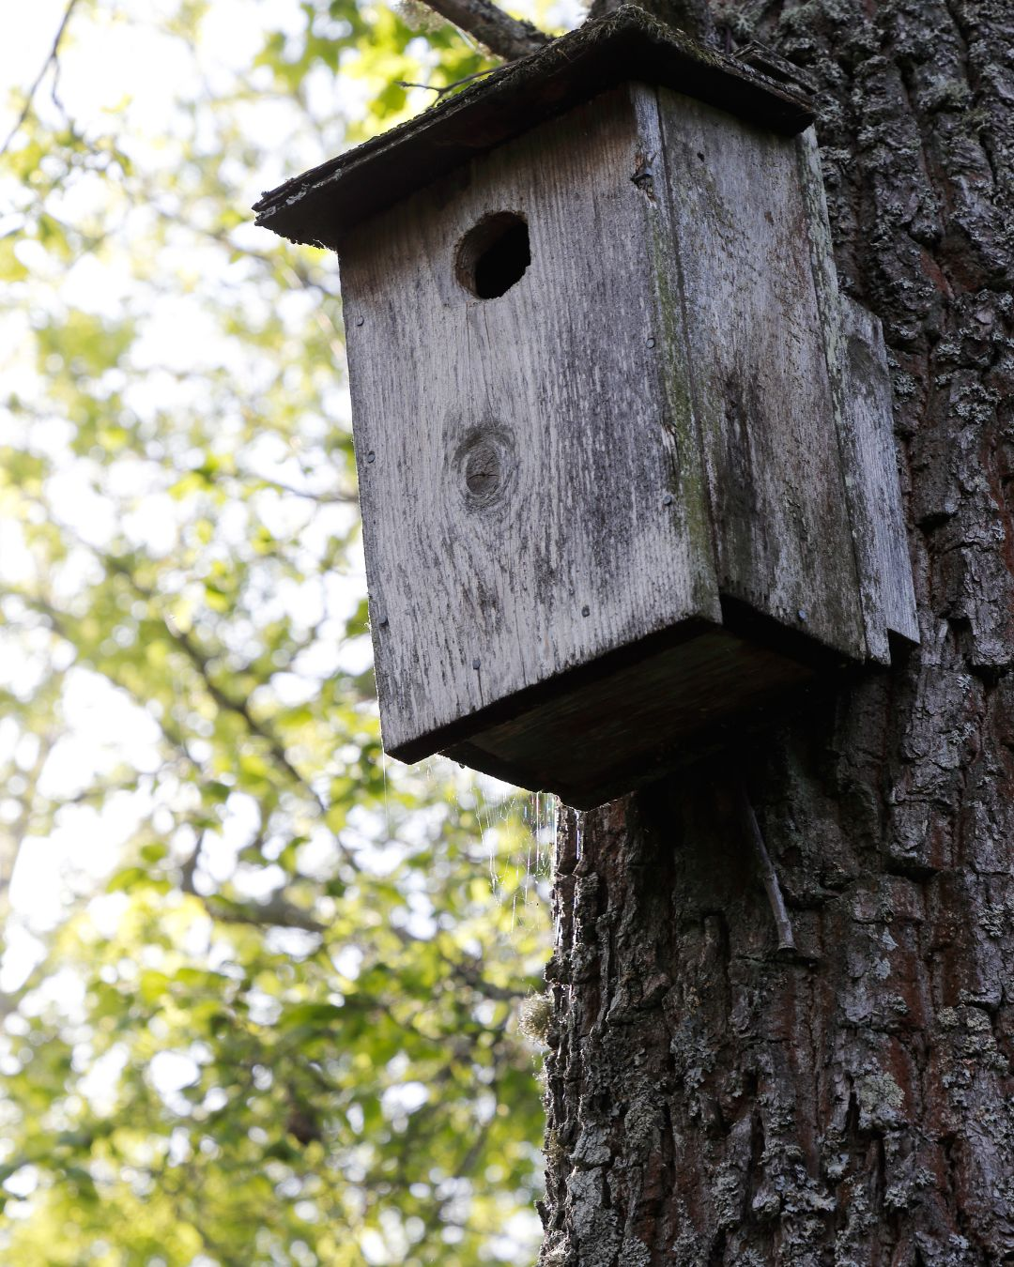
Ochrona przyrody
monitoring stref ochrony ostoi ptaków;
każdorazowo przed rozpoczęciem prac przeprowadzane są wizje lokalne i stały monitoring w związku z występowaniem roślin chronionych oraz wszelkich miejsc gniazdowania ptaków;
konserwacja, czyszczenie i zawieszanie nowych budek lęgowych dla ptaków;
monitoring wilka na terenie nadleśnictwa;
przegląd pomników przyrody, rezerwatów;
wyznaczenie obszarów cennych przyrodniczo z różnym reżimem ochronności (OCP I – całkowite wyłączenie z użytkowania, OCP II – wykluczenie zrębów zupełnych).
Notes:
Można uzupełnić o dodatkowe projekty, działania.

Slide 29
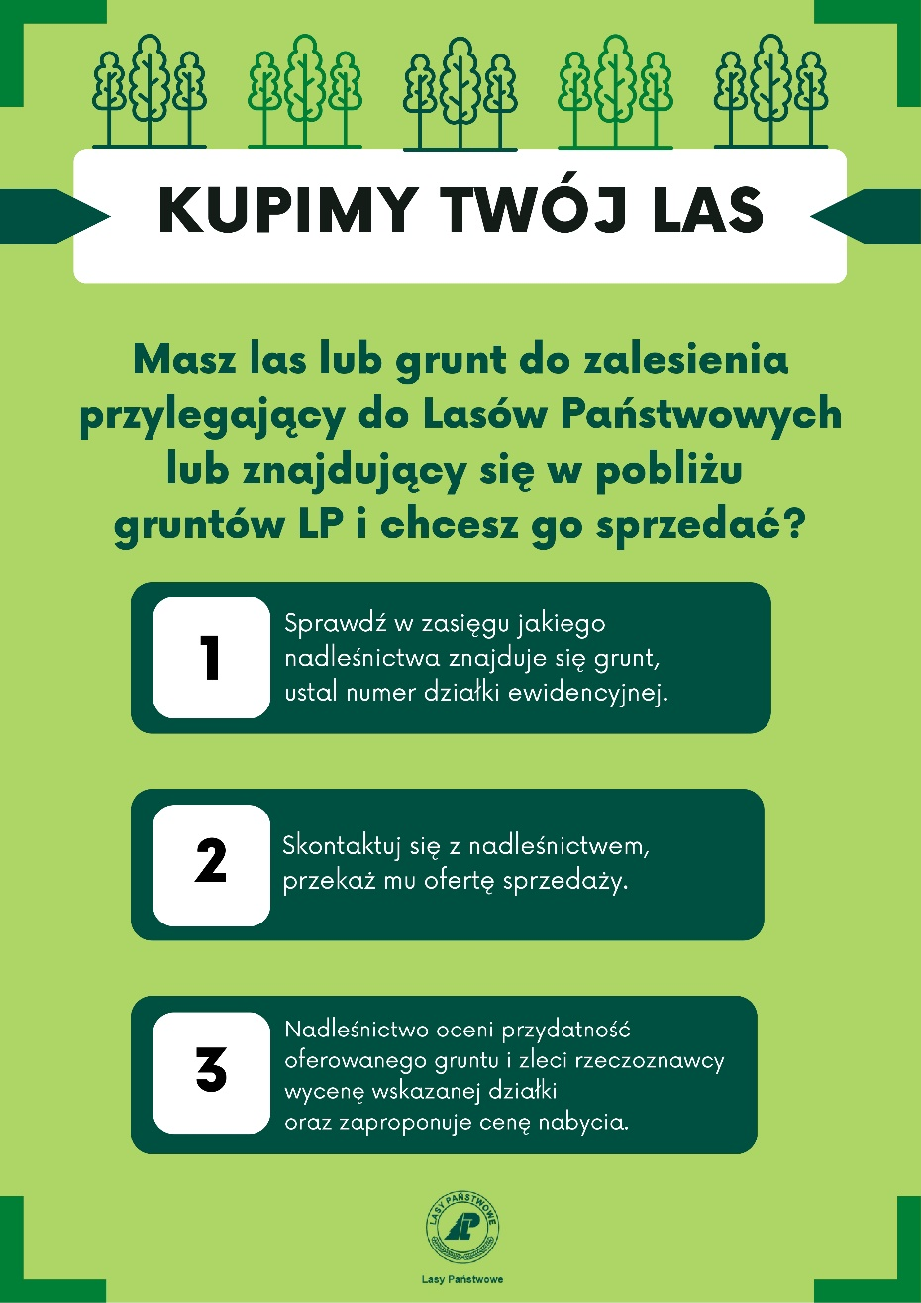
Gospodarowanie gruntami
W 2024 roku zakupiono 15 ha lasów i gruntów do zalesienia, w tym 4,83 ha na terenie gminy Ryczywół.
W dalszym ciągu Nadleśnictwo prowadzi akcję nabywania gruntów leśnych lub przeznaczonych do zalesienia.
Nadleśnictwo Oborniki w 2024 roku nie przekazało żadnych gruntów pod inwestycje drogowe.
Nadleśnictwo Oborniki w 2024 roku nie dokonało żadnych wyłączeń gruntów leśnych z produkcji.

Slide 30
Działania na rzecz społeczności lokalnych
realizacja projektu „Informacja, wiedza, umiejętność – kampania edukacyjna na rzecz zrównoważonego użytkowania zasobów naturalnych” dofinansowanego ze środków WHOŚiGW w Poznaniu oraz NFOŚiGW, w ramach którego m.in. posadowiono wiatę turystyczną przy ścieżce rowerowej, nakręcono materiały filmowe i radiowe, zrealizowano kampanię billboardową,
współpraca z partnerami Lasu Modelowego w Obornikach – realizacja konferencji pod nazwą „ Społeczne, przyrodnicze i naukowe aspekty Lasu Modelowego w Obornikach – dotychczasowe doświadczenia i wnioski”, finansowanej ze środków programu Canada’s Global Forest Leadership Program 2023-2026 (Jaracz, 12-13.03.2024r.),
sadzenie lasu z lokalną społecznością, akcja SadziMY (możliwość otrzymania sadzonek),
współorganizowanie rajdu Towarzystwa Przyjaciół Dzieci,
Notes:
Link do strony nadleśnictwa

Slide 31
Działania na rzecz społeczności lokalnych
udział w szeregu festynów i eventów – m. in. Święto Policji w Obornikach, festyn Młynarski w Jaraczu, Jarmark Świąteczny w Obornikach,
udział w zajęciach edukacyjnych w Multimedialnym Centrum Edukacyjnym Nadleśnictwa,
indywidualne korzystanie z tras geocachingowych – Zielone Las Story oraz Drewnoksiąg – Księga Leśnych opowieści, a także tras turystycznych na terenie nadleśnictwa,
współpraca ze służbami mundurowymi na rzecz poprawy bezpieczeństwa na terenach leśnych oraz wzmocnienia systemu ochrony przeciwpożarowej,
przekazanie blisko 40 tys. na cele społeczno – użyteczne. Szczegółowa informacja na ten temat publikowana jest w Biuletynie Informacji Publicznej nadleśnictwa.
Notes:
Link do strony nadleśnictwa

Slide 32
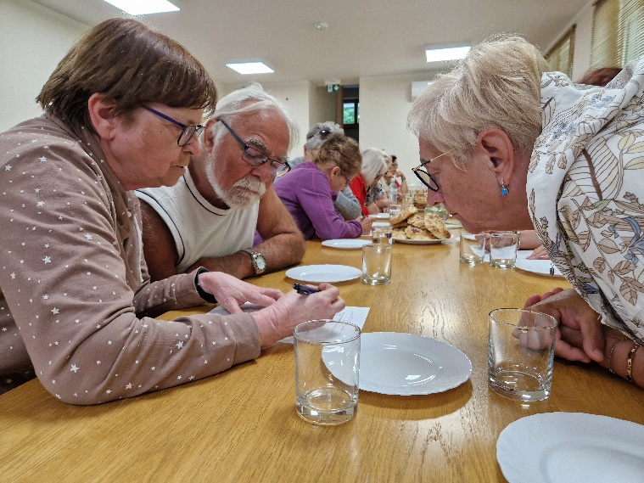
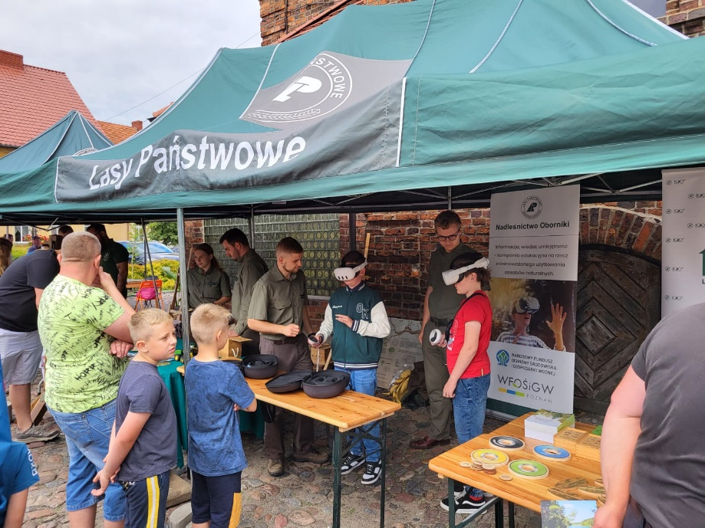
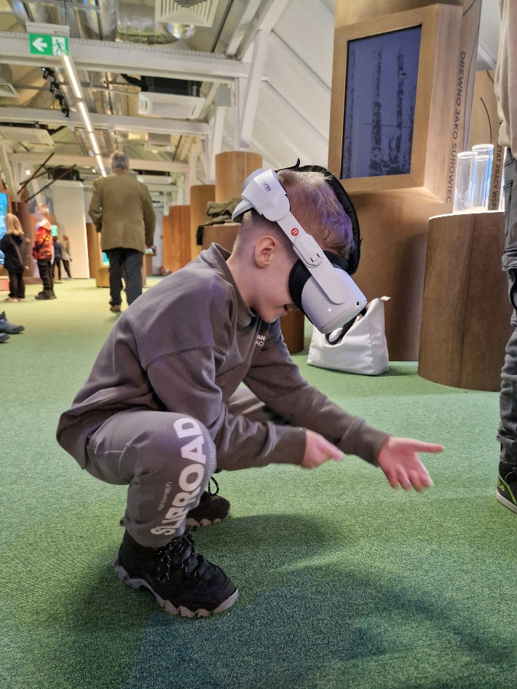
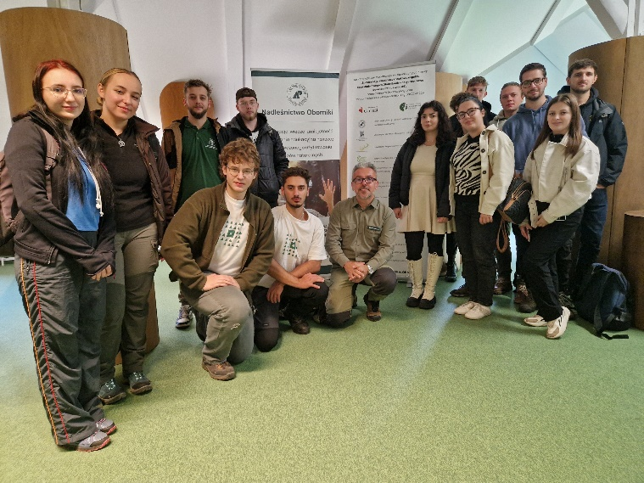
Działania na rzecz społeczności lokalnych
podsumowanie działalności edukacyjnej w 2024 roku
Notes:
Slajd na ewentualne zdjęcia z działań edukacyjnych (zdjęcia nie pokazujące twarzy dzieci).

Slide 33
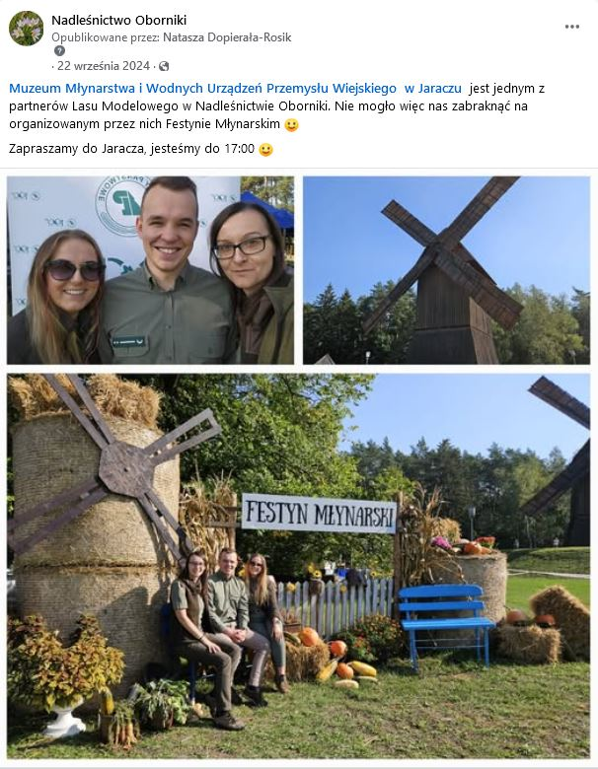
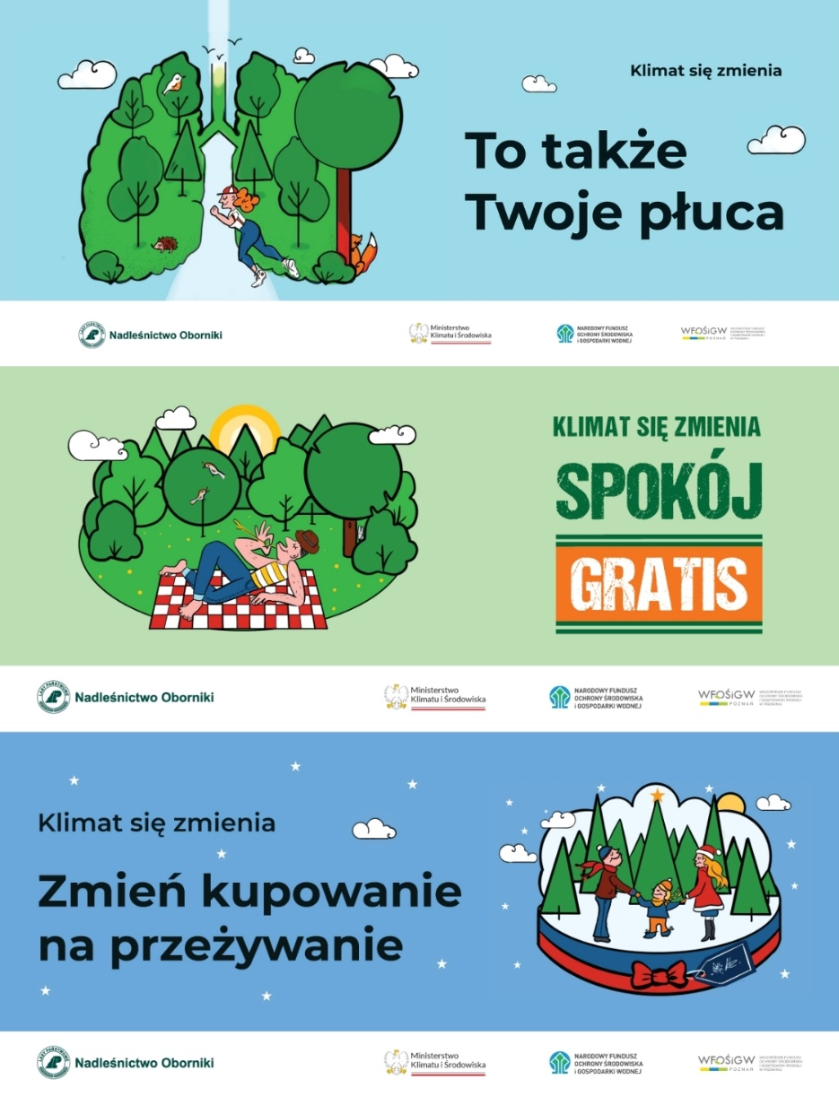
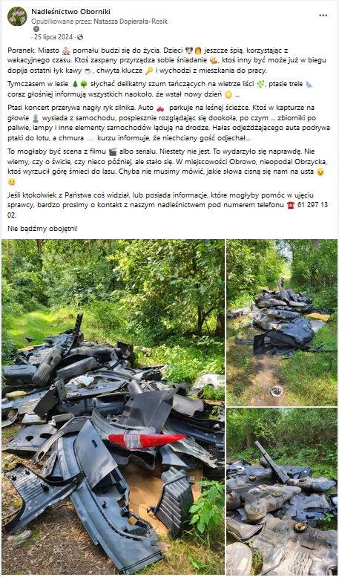
aktywność w mediach społecznościowych
Notes:
Ewentualny dodatkowy slajd – wedle uznania.

Slide 34
Działania na rzecz społeczności lokalnych
podsumowanie działalności edukacyjnej w 2024 roku
Forma edukacji | Ogółem |  |  | w tym:
 | Liczba zajęć³ | Liczba uczestników | Udział % uczestników | Dzieci przedszkolne 3 do 6 lat | Dzieci i młodzież szkół podstawowych 7-15 lat | Młodzież szkół ponadpodstawowych 16-19 lat | Studenci i dorośli, powyżej 19 lat
Zajęcia terenowe i wycieczki z przewodnikiem | 3 | 66 | 1,8 | 0 | 0 | 0 | 66
Zajęcia w izbie leśnej nadl. | 58 | 2 212 | 61,0 | 99 | 1 456 | 110 | 391
Spotkania z leśnikiem w szkołach | 13 | 1 028 | 28,3 | 350 | 446 | 176 | 56
Spotkania edukacyjne z leśnikiem poza szkołą (w Domu Kultury, Muzeum, Urzędzie Gminy itp.) | 8 | 271 | 7,5 | 0 | 0 | 0 | 271
Konkursy leśne (wiedzy, plastyczne, literackie itp.) ² | 0 | 0 | 0,0 | 0 | 0 | 0 | 0
Akcje, imprezy okolicznościowe | 1 | 50 | 1,4 | 0 | 15 | 0 | 35
Wystawy edukacyjne | 0 | 0 | 0,0 | 0 | 0 | 0 | 0
Razem | X | 3 627 | 100,0 | 449 | 1 917 | 286 | 819
Inne, np. festyny, targi itp.¹ | X | 9 100 |  | X | X | X | X
Notes:
Slajd przygotowany na bazie stworzonego już raportu z działalności edukacyjnej (w ograniczonej formie).

Slide 35
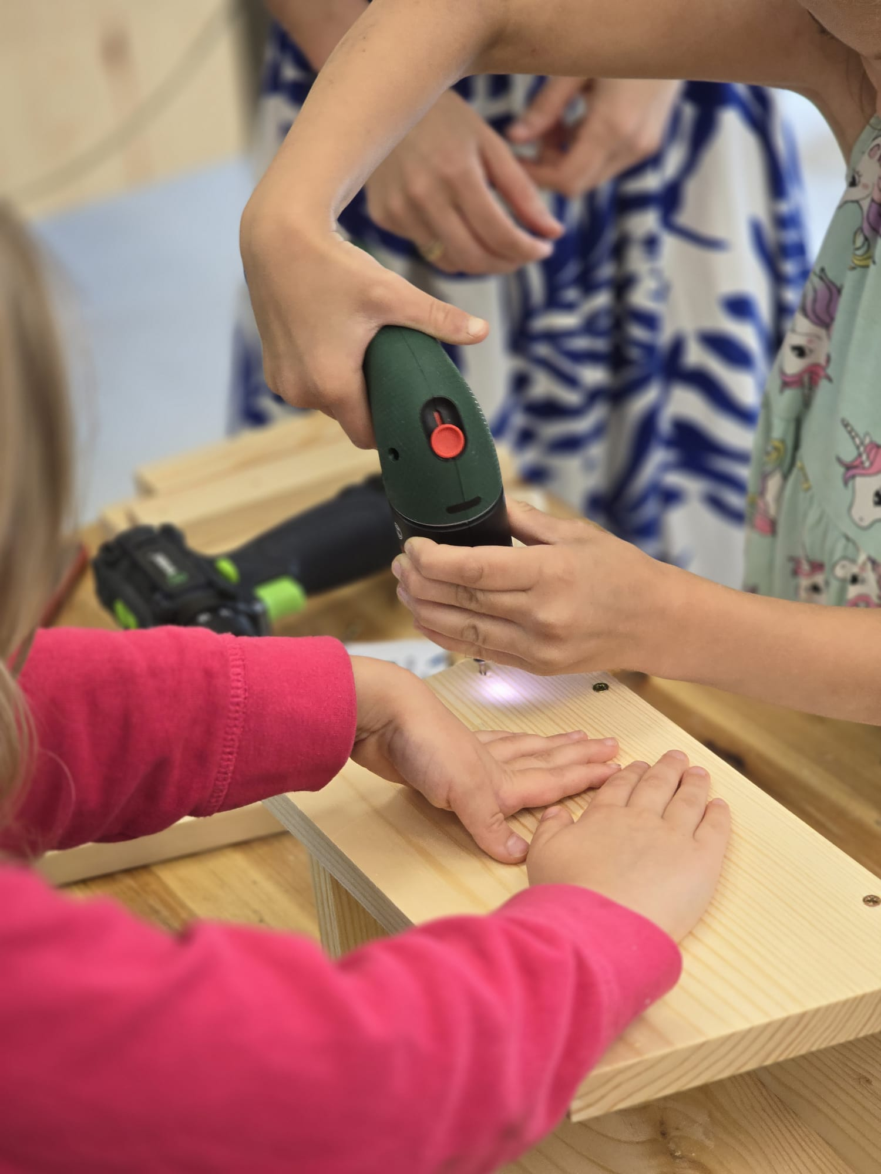
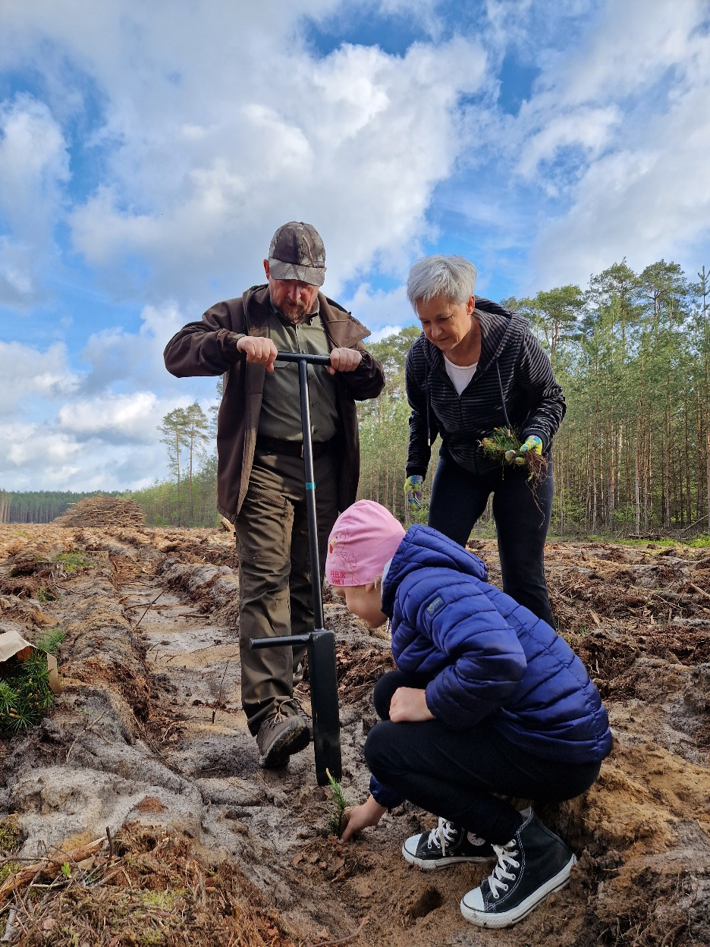
Działania na rzecz społeczności lokalnych
podsumowanie działalności edukacyjnej w 2024 roku
Notes:
Slajd na ewentualne zdjęcia z działań edukacyjnych (zdjęcia nie pokazujące twarzy dzieci).

Slide 36




Działania na rzecz społeczności lokalnych – konsultacje społeczne
07 października 2024 odbyło się spotkanie z lokalnymi mieszkańcami dotyczące tzw. „lasów społecznych”.
Lasy o zwiększonej funkcji społecznej wyznaczono na obszarze prawie 1 900,00 ha.
Szczegółowe informacje dotyczące lasów o zwiększonej funkcji społecznej można znaleźć tutaj.
Notes:
Informacje o odbytych spotkaniach konsultacyjnych.

Slide 37

Finanse
– przychody nadleśnictwa: 35 mln zł (w tym: 32 mln zł ze sprzedaży drewna),
– koszty nadleśnictwa: 33 mln zł,
– wykorzystanie środków funduszu leśnego: 75 tys. zł na zapobieganie ASF,
– do budżetu państwa przekazaliśmy 6 mln zł podatku VAT,
– podatki i opłaty lokalne: 1 mln zł, w tym do gminy Obrzycko: 96 tys. zł.

Slide 38
Część III
Co będzie się działo w nadleśnictwie?
plany 2025

Slide 39


Planowane pozyskanie drewna w 2025 roku (w Nadleśnictwie i w gminie)
122 167 m3
w tym na terenie gminy Ryczywół: 16 371 m3
Drewno użytkowe
113 799 m3
Drewno opałowe
8 368 m3

Slide 40
Pozyskanie drewna
W roku 2025 na terenie gminy Obrzycko planujemy pozyskać drewno z cięć rębnych - zrębów oraz przedrębnych – trzebieży.
Notes:
Mapa projekt +link do mapy lasów społecznych

Slide 41


Inne zadania gospodarcze
Odnowienia – 278 ha
Trzebieże – 1 559 ha
Czyszczenia – 432 ha
Pielęgnacje – 203 ha
Notes:
KGP: raport plan

Slide 42
Współpraca, ochrona przyrody, wydarzenia
Wydarzenia i inne okoliczności, które mogą angażować społeczność lokalną:
Noc Muzeów w Goraju (16.05.2025r.)
Festyn charytatywny w Cerekwicy (24.05.2025r.)
Brama Puszczy w Obrzycku (07.06.2025r.)
Święto Policji w Szamotułach (16.07.2025r.)
Święto Podgrzybka – festyn organizowany przez LKP Puszcza Notecka (13.09.2025r.)
Bieg nordic walking – Korona Polski NW (20.09.2025r.)
Noc Naukowców – UAM Poznań (26.09.2025r.)
Festyn Młynarski w Jaraczu (28.09.2025r.)
Drewno w każdym wymiarze – warsztaty w nadleśnictwie (11.10.2025r.)
Obszary planowane do objęcia ochroną:
Na bieżąco zgłaszamy do Dyrektora RDOŚ potrzebę ochrony miejsc lęgowych gatunków chronionych (w szczególności ptaków).
Notes:
KGP: raport plan

Slide 43

Propozycja wytypowanych obszarów cennych przyrodniczo opublikowana została w Banku Danych o Lasach, jako informacja na temat wzmocnienia ochrony leśnych zasobów przyrodniczych.

Slide 44



Inwestycje
Wykonane:
budowa stacji ładowania pojazdów przy Nadleśnictwie Oborniki (gm. Oborniki),
montaż systemu monitoringu przeciwpożarowego z automatyczną detekcją dymu (gm. Oborniki),
zakup równiarki.
W bieżącym roku planujemy:
remont dostrzegalni przeciwpożarowych w Kiszewie i w Mycinie (gm. Oborniki),
remont barokowej kolumny w miejscowości Wełna (gm. Rogoźno).

Slide 45
Kontakt
Nadleśnictwo Oborniki, Dąbrówka Leśna ul. Gajowa 1, 64-600 Oborniki
mail: oborniki@poznan.lasy.gov.pl
adres Elektronicznej Skrzynki Podawczej ePUAP: /pgl_lp_0915/SkrytkaESP
adres do e-Doręczeń: AE:PL-13685-39317-SVVWJ-26
konsultant ds. kontaktów społecznych: Jarosław Bator, tel. 500 113 852

Slide 46
Dziękuję za uwagę!

